Slide 1
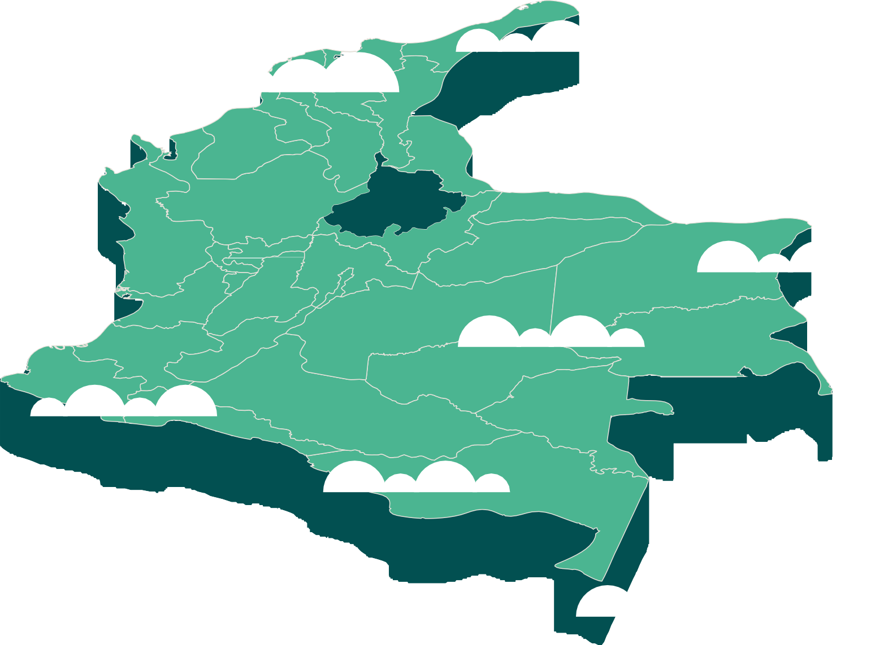
11
LA TAYRA LIZAMA
UBICACIÓN
i
INFORMACIÓN BÁSICA
EXTENSIÓN
5,3
BARRANCABERMEJA
VEREDAS:
Vizcaina.
(DANE, 2020).
SUBZONA
HIDROGRÁFICA
Río Sogamoso
(IDEAM, 2013).
ÁREA DE NEGOCIO/ EMPRESA / FILIAL
ECOPETROL S.A/ CENTRAL
HECTÁREAS
Extensión preliminar o inicial o antes de la planificación y delimitación de la Ecoreserva.
La verificación se realizó con la proyección de coordenadas "MAGNA_COLOMBIA_CTM12”
ÁREA OPERATIVA/ INSTALACIÓN
Lisama-Nutria
SANT ANDER
SISTEMA/ TRONCAL
Lisama-Nutria
1 PREDIO
NOMBRE DE LOS PREDIOS:
FINCA SANTO TOMÁS II
Ecoreserva en proceso de restauración
VENEZUELA
TIPO
Producción
PROYECTO
Superintendencia de Mares Campo Lisama, Nutria, Tesoro, Peroles
EXPEDIENTE
LAM2249
MANEJO Y GESTIÓN
LISTA ROJA DE ECOSISTEMAS TERRESTRES CONTINENTALES
(Etter et al., 2020).
TIPO DE PREDIO
Minifundio con relieve Plano a ligeramente inclinado.
CR
En Peligro Crítico
ÁREAS PROTEGIDAS
DRMI Serrania de los Yariguies
BRASIL
EN En Peligro
ECUADOR
VU
Vulnerable
Preocupación Menor
Ecosistemas Transformados
PLAN DE MANEJO Y ORDENAMIENTO DE
UNA CUENCA POMCA
Cuenca de Rio Sogamoso
PERÚ
LC
TEMPERATURA MEDIA
+ 28 ºC
(DANE, 2015A).
PRECIPITACIÓN MEDIA ANUAL
3000 4000 mm
(DANE, 2015B).
ALTITUD PROMEDIO
136 150 m
(ALOS PALSAR, 2014).
SUSTRATO
Paisajes de montañas, lomeríos y planicies aluviales; relieves con espinazos, lomas, colinas y terrazas; suelos de rocas sedimentarias y depósitos aluviales mixtas.
(IGAC, 2014).
CORPORACIÓN
AUTÓNOMA REGIONAL
Corporación Autónoma Regional de Santander
BIOMAS
AMENAZAS
BIOMAS ORIGINALES EN LA ECORESERVA
(IDEAM, 2017).
El total del área ocupada por los predios de la Ecoreserva corresponde con territorios transformados.
GESTIÓN INTEGRAL
DE LA BIODIVERSIDAD
(IAvH, 2014)
De acuerdo con las estrategías para la gestión integral de la biodiversidad los lineamientos son:
PRINCIPALES
AMENAZAS PARA LOS ECOSISTEMAS:
Agrícola
Media Baja
Forestal
Baja
AMENAZA
DE REMOCIÓN
(IDEAM, 2010).
ÍNDICE DE HUELLA
HUMANA
(IAvH 2016)
La amenaza de remoción en masa llega hasta:
92,8%
Media
Natural Bajo
Medio Alto
100%
Orobioma Andino Altoandino cordillera oriental
La mineria, Expansión de
frontera agrícola, Intensificación agrícola, mecanización agricola, alta fragmentación y deforestación y cultivos ilìcitos y Expansión de
frontera con pastos introducidos para ganaderia (+cultivos ilícitos) e intensificación agrícola.
Degradación local de suelos por compactación y erosion superficial. (Etter et al., 2020).
La principal vocación de uso de la ecoreserva es el uso forestal (98.08 %) y agricola (1.91 %). La amenaza de remoción en masa llega hasta "Media" en su mayoría (92.8 %).
CAMBIO
CLIMÁTICO
Entre 2011 a 2040
(IDEAM et al., 2015)
FISIONOMÍA
Ecosistemas Bosques altos densos
100%
RESTAURACIÓN
Restauración de áreas seminaturales para el uso sostenible en otras áreas protegidas
Temperatura media
Paisaje
Colinas y montañas
sub-andinas muy húmedas
7,2%
Bajo
+ 0,5 ºC
Precipitación
+ 11 20 %
C OBER T URAS Y Z ONIFIC A CIÓN
C ONTE X T O SOCIOEC OL ÓGIC O
PRINCIPALES COBERTURAS
(IDEAM, 2021).
83,33%
Mosaico de pastos con espacios naturales
ZONIFICACIÓN DEL PLAN
BÁSICO DE ORDENAMIENTO TERRITORIAL PBOT
A NIVEL MUNICIPAL
POBLACIÓN TOTAL
(DNP, 2021)
La información demográfica, espacial y de organizaciones sociales de las veredas de influencia de la Ecoreserva será presentada en los productos mapas de actores y gobernanza.
DE SAN ANTERO
59,22%
Área de
Intervención con Restricción Alta
60,5%
Rural
31,00
hab/km2
34 224
52,1%
Hombres
39,5%
Urbana
habitantes
47,9%
Mujeres
0,32%
Mosaico de
pastos y cultivos
16,35%
Tejido urbano discontinuo
40,77%
Área de Exlusión
0,02%
Indigena
82
Personas pertenecientes a etnias
+ Cultivos de Cacao
⁺ Hidrocarburos
0,22%
Afrocolombiana
0.01 %
Raizal
/ Ganadería
⁺ Ecoturismo

